Slide 1
স্বাগতম

Slide 2
শিক্ষক পরিচিতি
মোঃ সামসুর রহমান
বি.এস.সি (অনার্স) এম.এস.সি (রসায়ন)
সহকারী শিক্ষক-বিজ্ঞান
বকসীগন্জ রাজিবিয়া উচ্চ বিদ্যালয়, উলিপুর,কুড়িগ্রাম
মোবাইল : ০১৭৩৮৭৭১৮৬৩
sumonchembrur@gmail.com

Slide 3
পাঠ পরিচিতি
শ্রেণি : ১০ম।
বিষয় : রসায়ন।
অধ্যায় : ৮ম, রসায়ন ও শক্তি।

Slide 4
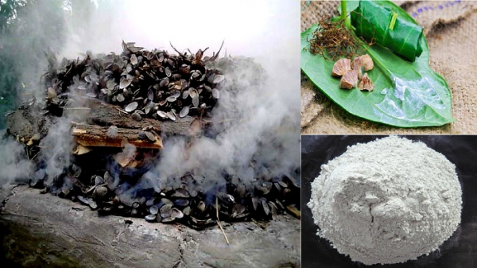

Slide 5
আজকের পাঠ
রাসায়নিক বিক্রিয়ায় তাপের পরিবর্তনের হিসাব

Slide 6
শিখনফল
তাপোৎপাদী বিক্রিয়া ও তাপহারী ব্যাখ্যা করতে পারবে।
রাসায়নিক বিক্রিয়ায় তাপের পরিবর্তনের হিসাব করতে পারবে।
বন্ধন শক্তি হিসাব করে রাসায়নিক বিক্রিয়ার তাপের পরিবর্তনের হিসাব করতে পারবে।

Slide 7
বিক্রিয়াগুলো ভাল করে লক্ষ্য কর
CaO + H₂O Ca(OH)₂ H=-63.95 KJ/mol
তাপোৎপাদী বিক্রিয়া
CaCO₃ CaO+ CO₂ H=+176.8 KJ/mol
তাপহারী বিক্রিয়া

Slide 8
একক কাজ
তাপোৎপাদী বিক্রিয়া কাকে বলে ?

Slide 9
রাসায়নিক বিক্রিয়ায় তাপের পরিবর্তন H এর মান দুইভাবে হিসাব করা হয়।
১। অভ্যন্তরীণ শক্তি ব্যবহার করা হয় তবে ,
উৎপাদসমূহের মোট অভ্যন্তরীণ শক্তি থেকে বিক্রিয়কসমূহের মোট অভ্যন্তরীণ শক্তি বাদ দিয়ে Hএর মান হিসাব করা হয়।
২। যদি বন্ধন শক্তি ব্যবহার করা হয় তবে,
বিক্রিয়কসমূহের মোট বন্ধন শক্তি থেকে উৎপাদসমূহের মোট বন্ধন শক্তি বাদ দিয়ে H এর মান হিসাব করা হয়।

Slide 10
বন্ধন শক্তি হিসাব করে রাসায়নিক বিক্রিয়ার তাপের পরিবর্তনের হিসাব
H = বিক্রিয়কগুলোর মোট বন্ধন শক্তি B₁ -উৎপাদগুলোর মোট বন্ধন শক্তি B₂
= বিক্রিয়কগুলোর বন্ধন ভাঙ্গার জন্য মোট শক্তি B₁- উৎপাদগুলোর বন্ধন তৈরী হতে নির্গত মোট শক্তি B₂

Slide 11
জোড়ায় কাজ
H₂+ O₂ H₂O বিক্রিয়ার তাপের পরিবর্তন H হিসাব কর। যেখানে H-H বন্ধন শক্তি 436 কিলোজুল/মোল, O=O বন্ধন শক্তি 498 কিলোজুল/মোল, O-H বন্ধন শক্তি 464 কিলোজুল/মোল।

Slide 12
CH₄ + Cl₂ CH₃Cl + HCl বিক্রিয়ার তাপের পরিবর্তন H হিসাব কর। যেখানে C-H বন্ধন শক্তি 414 কিলোজুল/মোল, Cl-Cl বন্ধন শক্তি 244 কিলোজুল/মোল, C-Cl বন্ধন শক্তি 326 কিলোজুল/মোল, H-Cl বন্ধন শক্তি 431 কিলোজুল/মোল,
H-C-H + Cl-Cl H-C-Cl + H-Cl
H
H
H
H

Slide 13
বাড়ির কাজ
পানিতে গ্লুকোজে মেশালে ঠাণ্ডা মনে হয় কেন? ব্যাখ্যা কর?

Slide 14
ধন্যবাদ

